Slide 1
BETON PRECONTRAINT

Slide 2
Béton précontraint
1756.
La découverte du béton est due à l'ingénieur britannique John Smeaton, en
1928,
en 1928, Eugène Freyssinet dépose un brevet sur une amélioration apportée au béton : c'est l'invention du béton précontraint

Slide 3
introduction
Béton non armé
La poutre tendue se fissure sans être arrêtée
Béton armé
L'armature d acier s oppose aux efforts de traction
Béton précontraint
La poutre inférieure se décomprime sous l'effet de la charge R

Slide 4
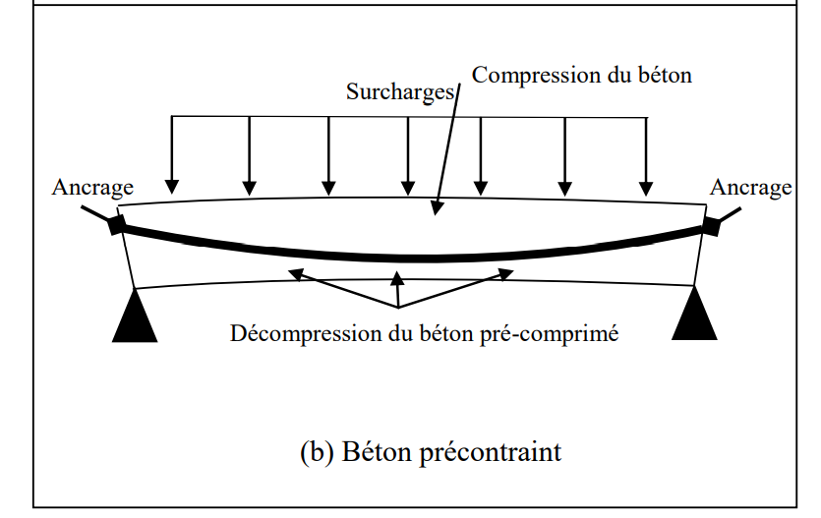
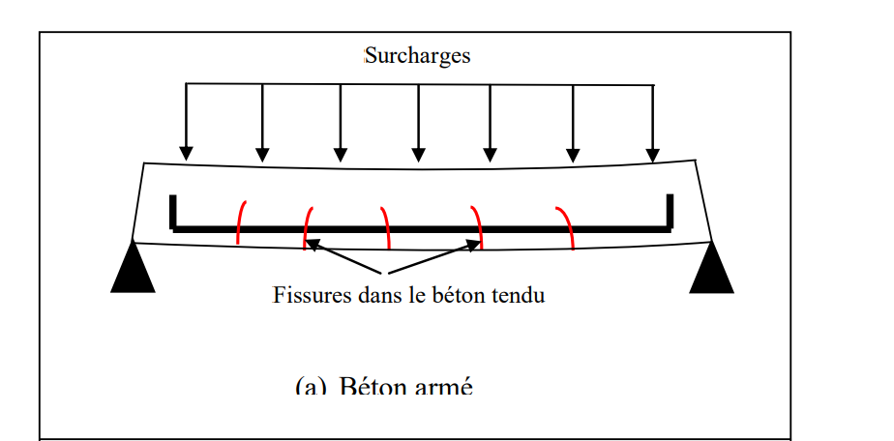
Le Béton Précontraint
est une technique qui vise à améliorer la résistance du béton face à des sollicitations très élevées.
- Le principe du béton précontraint consiste à installer un effort permanent dans une structure de béton, de manière à y engendrer des contraintes permanentes de compression créées par la mise en tension des câbles de précontrainte.
-Une fois l’ouvrage est mis en service, ce gain en compression va s’opposer aux contraintes de traction créées par les charges appliquées à l’ouvrage (poids propre, charge d’exploitation, etc.). Le béton, matériau qui présente une faible résistance à la traction, se trouve ainsi utilisé au mieux de ses possibilités en ne travaillant qu’en compression.
- On distingue généralement une précontrainte par « prétension » et une précontrainte par « post-tension », la première définissant une tension appliquée aux armatures avant la prise complète du béton, la seconde après la prise complète de ce même béton.
Fonctionnement d’une poutre :
(a) en béton armé,
(b) en béton précontraint

Slide 5
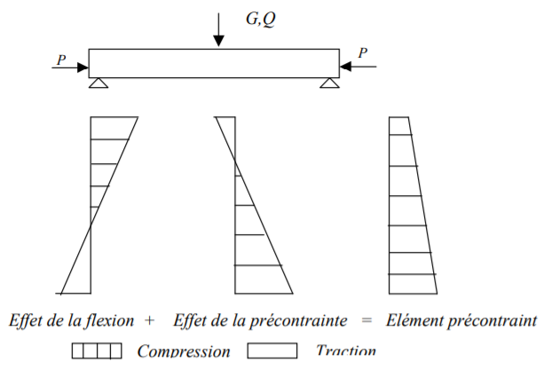
Principe de la précontrainte
La précontrainte a pour objectif, en imposant aux éléments un effort de compression axial judicieusement appliqué, de supprimer (ou fortement limiter) les sollicitations de traction dans le béton
Cette précontrainte peut être :
Une précontrainte partielle : autorisation des contraintes de traction limitées.
Une précontrainte totale : élimination totale des contraintes de traction.

Slide 6
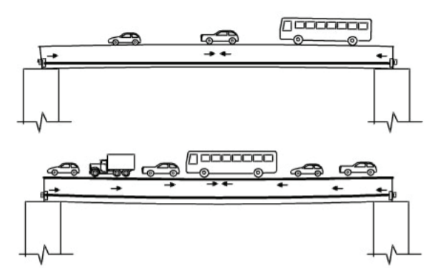
Comportement d’une poutre en béton précontraint
Aucune charge applique
Lorsque application des charges
Lorsque application des charges importantes

Slide 7
Mode de la précontrainte
On distingue actuellement 2 grands types de précontrainte :
la précontrainte par post-tension
la précontrainte par pré-tension.

Slide 8
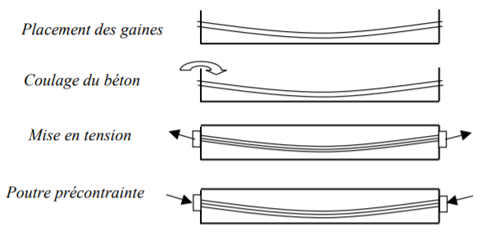
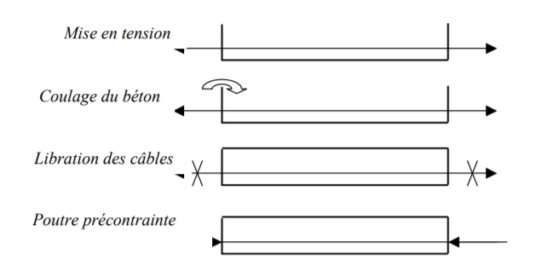
Mode de la précontrainte
1.Précontrainte par post-tension
2.Précontrainte par pré-tension

Slide 9
1. Précontrainte par post tension :
Dans ce cas, le béton frais est coulé dans le coffrage et fait sa prise. Des fils (ou des câbles) sont alors enfilés dans des gaines laissées en attente dans le béton.
Ces fils sont ensuite tendus à l’aide de vérins et calés.
A la dépose des vérins, les fils transfèrent une partie de leur tension sous forme de compression du béton : la compression du béton équilibre la tension dans les aciers. Le tracé des gaines n'est pas nécessairement rectiligne ; elles peuvent être courbées de sorte à injecter des efforts en des zones soigneusement choisies.

Slide 10
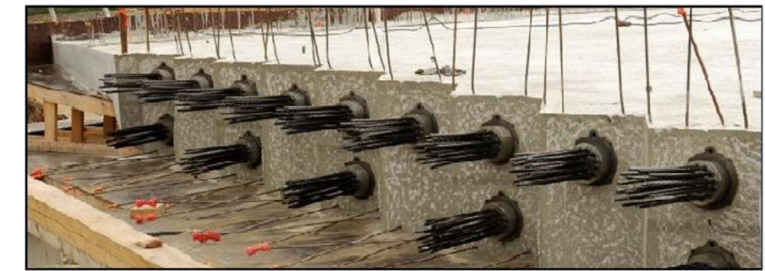
La précontrainte par post-tension est réalisée par des armatures actives (câbles ou torons) mises en tension après coulage et durcissement du béton. Ce dernier doit avoir une résistance mécanique à la compression suffisante, pour lui permettre de supporter les efforts de précontrainte auxquels il sera soumis.
Procédé de précontrainte par post tension

Slide 11
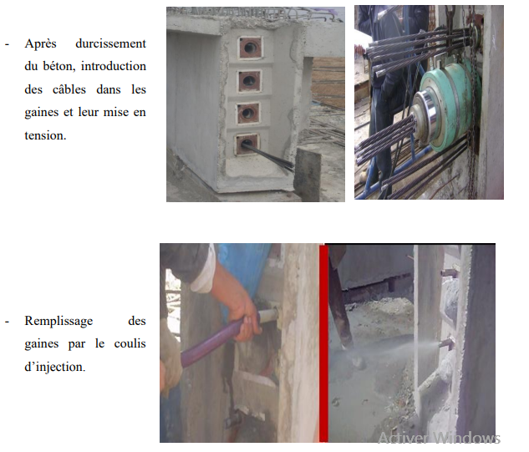
. Etapes de mise en œuvre de la précontrainte par post tension interne :

Slide 12
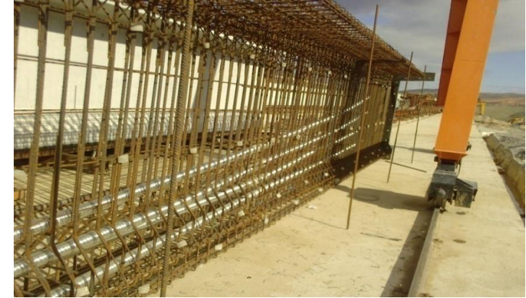
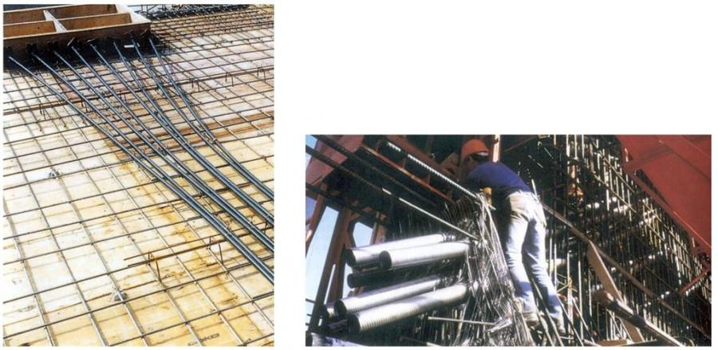
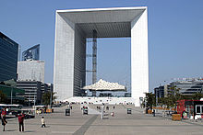
Etapes de mise en œuvre de la précontrainte par post tension interne :
Etape 1
le coffrage
- Mise en place des gaines dans le coffrage.
les gaines
Example de Conduites de précontrainte pour la post-tension.
.
A gauche pour une dalle
A droite pour une poutre de l’arche de la Défense.

Slide 13
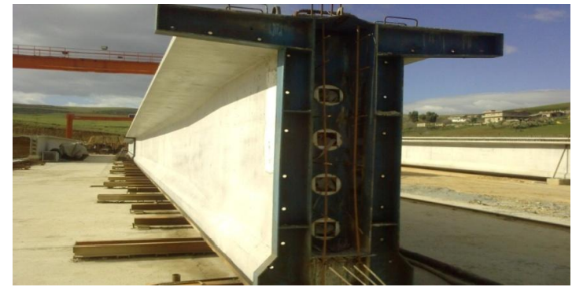
Etape 2
- Coulage du béton.

Slide 14
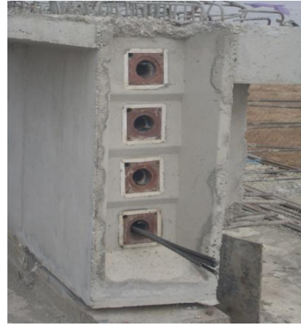
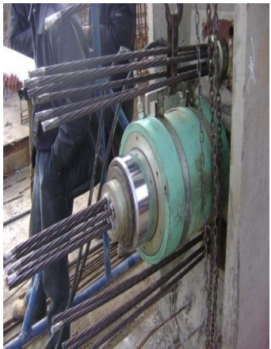
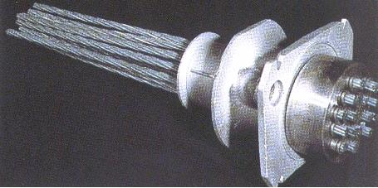
Etape 3
vérins hydraulique
- Après durcissement du béton, introduction des câbles dans les gaines et leur mise en tension
de tête d’ancrage et des torons en l’absence de la conduite de protection
torons

Slide 15
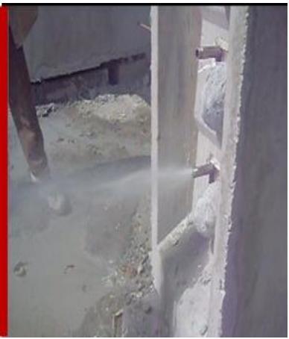
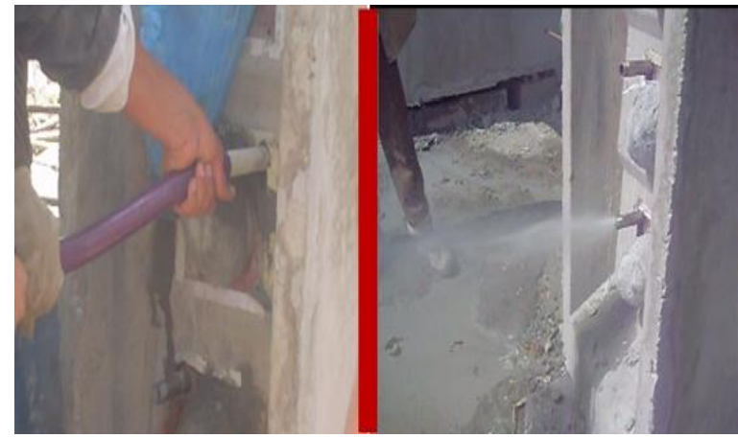
Etape 4
- Remplissage des gaines par le coulis d’injection.

Slide 16
Materiels
Dispositif d’ancrage:
on distingue, principalement, deux types d’ancrage
Ancrage actif-passif
Ancrage actif-actif
-Ancrage passif (ancrage mort), situé à l’extrémité opposée à la mise en tension
- Ancrage actif, situé à l’extrémité de la mise en tension

Slide 17
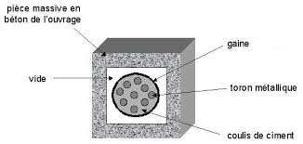
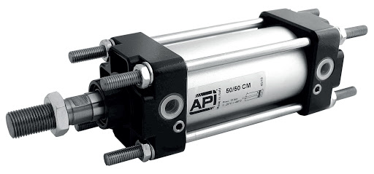
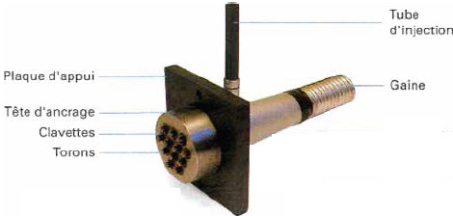
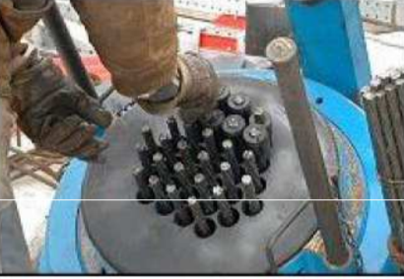
Les coupleurs :
dispositif permettant les prolongements des armatures
Matériels de mise en tension :
vérins, pompes d’injection, pompe d’alimentation des vérins, etc.
Les accessoires :
gaines, tubes d’injection, etc.
vérins
Câbles de précontrainte

Slide 18
Avantages de la précontrainte par post tension :
Ce procédé à l’avantage de pouvoir mettre en place les armatures de précontrainte selon des tracés courbes sans perte de leurs positions après coulage de béton.
Comme c’est sur la pièce elle-même que s’appuient les vérins de précontrainte, ce procédé ne demande aucune installation fixe.
La précontrainte par post tension permet le choix des différentes formes pour les pièces à précontraindre.
Avant la mise en service de la pièce, ce procédé permet le réglage de l’effort de précontrainte suivant l’évolution des charges que va supporter l’élément.

Slide 19
2 Précontrainte par Pré-tension :
Dans ce cas, les aciers transfèrent une partie de leur tension sous forme de compression du béton
La précontrainte par pré-tension est réalisée par des armatures actives (câbles, barres ou torons) mises en tension, sur un banc de traction, avant le coulage du béton dans des ateliers spécialisés
Dans ce procédé, on commence par mettre en tension les aciers de précontrainte à l'aide de vérins prenant appui sur une culée.
Quand l'allongement requis est atteint, l'acier de précontrainte est bloqué à l'aide des ancrages.

Slide 20
Ensuite, le béton est coulé en contact direct avec les aciers de précontrainte dans les moules de coffrage qui les entourent.
Lorsque le béton atteint une résistance suffisante (après durcissement), on procède au transfert de la précontrainte.
Les armatures de précontrainte sont alors libérées de leurs ancrages et coupées à l'extérieur de la pièce coulée.
Comme ces armatures ne sont pas libres pour revenir à leur longueur initiale, l'effort se reporte par adhérence au béton et la pièce se trouve précontrainte
Elle s’applique à la préfabrication de hourdis pour plancher et de courtes poutres de pont.

Slide 21
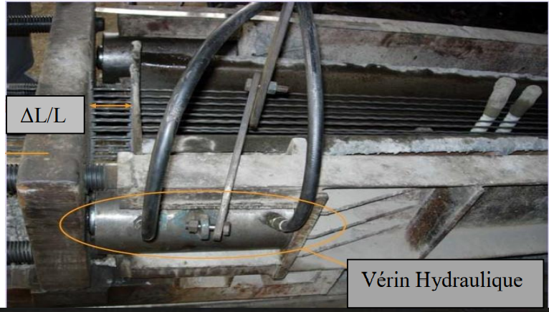
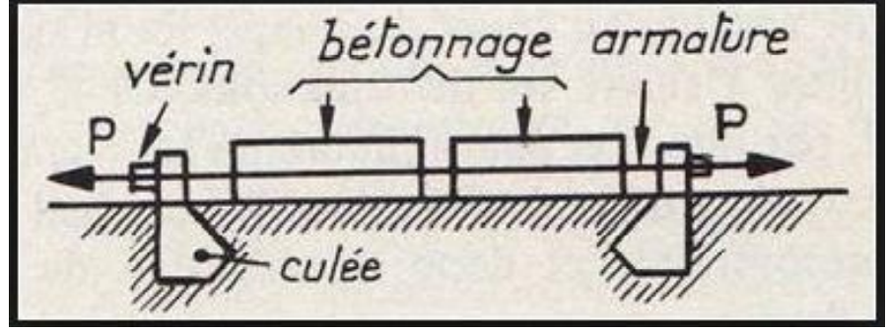
Principe de précontrainte par pré-tension

Slide 22
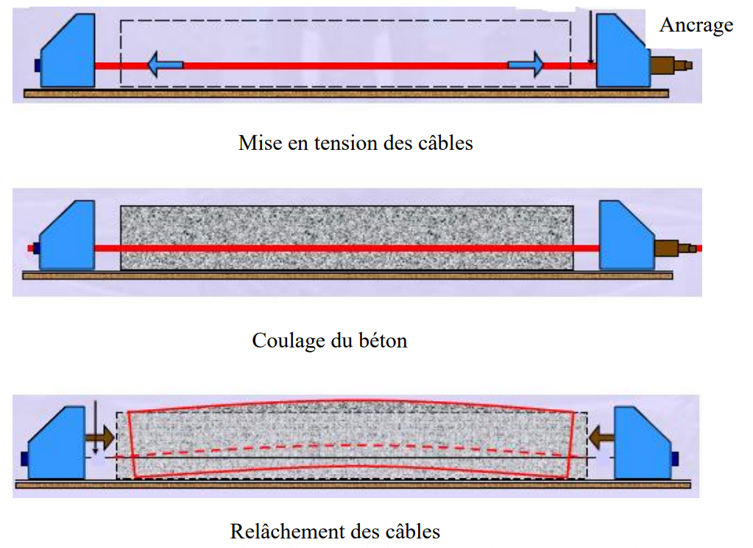
Etapes de mise en œuvre de la précontrainte par pré-tension interne :

Slide 23
. Avantages et inconvénients de la précontrainte par pré-tension:
la précontrainte par pré-tension assure une bonne adhérence entre l'acier de précontrainte et le béton.
L'inconvénient majeur de ce procédé réside dans la difficulté de réalisation des tracés courbes pour les armatures de précontrainte et le réglage de l'intensité de l'effort de précontrainte une fois le béton est durci. (Le tracé des fils est le plus souvent rectiligne.)

Slide 24
Avantage
de la pré tension
Pas d'injection
Pas d'ancrage perdu
Pas de gaines
Mise en tension plus aisée
Avantages liées a la préfabrication
de la post tension
Pas de limites de forme du câblage
Pas de limite de dimensions de l'élément
Avantages liées aux béton coulée sur place
Inconvénients
La nécessité de matériaux spécifiques.
La nécessité de main d’œuvre qualifié.
La nécessité d’équipements particuliers
Risque de rupture à vide par excès de compression.
Un calcul relativement complexe.

Slide 25
Qualités requises pour le béton précontraint:
Une résistance élevée en compression
Un module d’élasticité élevé
Une faible sensibilité aux effets des déformations différées
Une bonne maniabilité
Une grande compacité
Etanche

Slide 26
DOMAINES D'APPLICATION:
Bâtiments:
Ponts:
Récipients:
Infrastructures:
L'adoption de structures suspendues en béton précontraint pour de très grandes portées
Le béton précontraint a connu un développement important dans le domaine des ponts routiers et ferroviaires
Les réservoirs font partie des premières applications du béton précontraint se prêtant par excellence à la précontrainte, grâce aux sollicitations prépondérantes de traction.
Les pieux en béton précontraint se sont utilisés beaucoup plus pour les constructions placées sur des terrains ayant des couches de surface faibles, par suite des avantages qui consistent en: durabilité, absence de fissures
L'adoption de structures suspendues en béton précontraint pour de très grandes portées

Slide 27
Le Béton Précontraint Utilisation dans la construction
Utilisation en bâtiment: majorité des éléments fabriqués en usine.
Poutres précontraintes (Torons à tracé rectiligne).
Prédalles, poutrelles et dalles alvéolées précontraintes (armatures à tracé rectiligne).
Utilisation génie civil et ouvrage d’art : surtout réalisation sur chantier.
Ponts à poutres précontraintes PRAD (Torons à tracé rectiligne).
Ponts à poutres précontraintes (câbles à tracé parabolique).
Ponts à dalle précontrainte (câbles à tracé parabolique).
Ponts à encorbellements successifs (câbles à tracé parabolique).

Slide 28
Planchers
Ils peuvent être constitués:
Par une association poutres précontraintes+ dalle béton armée.
Par une association poutres béton armé + dalle avec prédalles précontraintes.
Par une association poutres précontraintes+ dalle avec prédalles précontraintes.
Domaines habituels d’utilisation:
Poutres précontraintes: jusqu’à 20 m de portée.
Prédalles précontraintes: jusqu’à 10m de portée.
Type de construction:
Bâtiments publiques : écoles, collèges, lycées, mairie, salles d’exposition, ect.
Immeubles de logements ou de bureaux.

Slide 29
Matériaux
Béton:
L’économie du béton précontraint conduit à utiliser des bétons à haute capacité, ou même à très haute capacité. Des bétons de la classe C50/60 ⁴ sont couramment utilisés.
Article détaillé : béton précontraint.
Acier:
L’économie du béton précontraint conduit à utiliser des aciers à haute capacité. Des aciers ayant une limite élastique de 1 800 MPa sont couramment utilisés. L’acier peut être présent sous forme de fils, de torons, de câbles, ou même de barres.
Les barres sont courtes et droites. Elles sont utiles pour des applications spéciales comme les ancrages dans le sol.
Les fils (jusque 6 mm de diamètre) conviennent pour les mises en tension de « pré-contrainte » en atelier (tracé rectiligne). Ils peuvent être groupés par 6 à 8 et former des torons.
Les câbles sont constitués de fils ou de torons. Leur mise en œuvre en post-contrainte permet de leur donner un tracé comportant des courbures (tracé non rectiligne). Ils sont utilisés lorsque des efforts importants sont requis.

Slide 30
EXEMPLES

Slide 31
Exemple de l’universite USTO

Slide 32
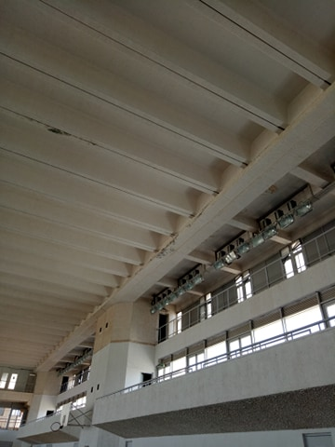
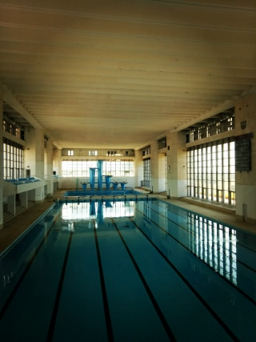
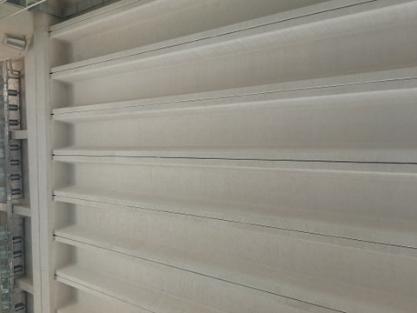

Slide 34
Le Béton Précontraint
Plancher à poutres et prédalles: illustrations

Slide 35
Le Béton Précontraint
Plancher à dalles alvéolées

Slide 36
Le Béton Précontraint
Les charpentes en béton précontraint

Slide 37
Le Béton Précontraint
Les charpentes en béton précontraint

Slide 38
Le Béton Précontraint
Pont précontraint construit par
Encorbellements successifs
38

Slide 39
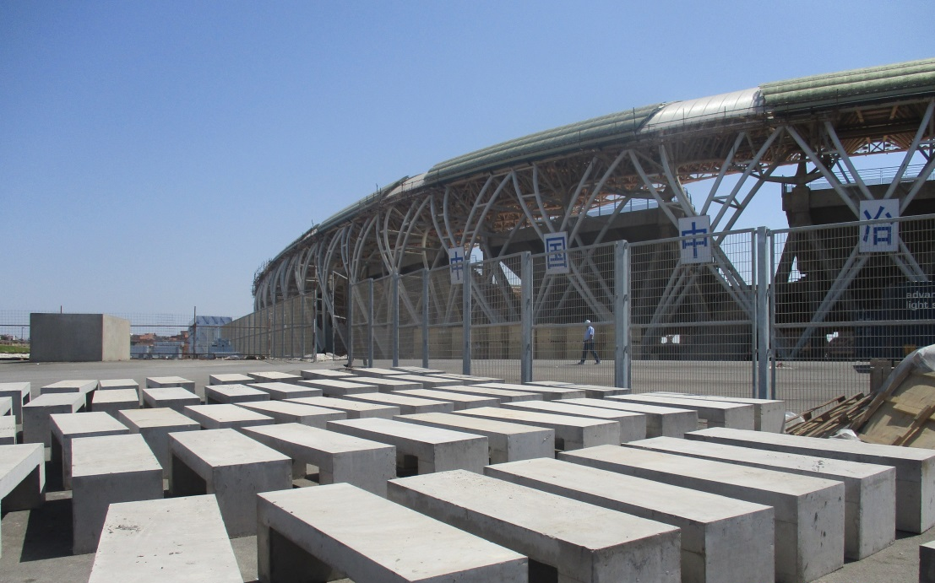
Bancs en Béton précontraint Complexe d’Oran 40000 places

Slide 40
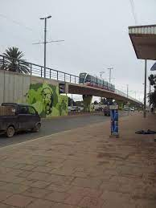
Structures en Béton précontraint Rond point Senia -Oran

Slide 41
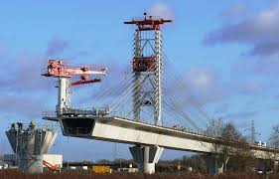
Structures en Béton précontraint Ouvrage d’art-Alger

Slide 42
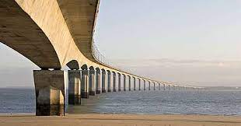
Structures en Béton précontraint Ouvrage En Europe

Slide 43
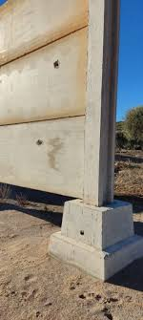
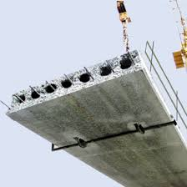
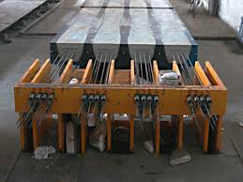
Façonnage des poutres en Béton précontraint
dalle prévéolé en Béton précontraint
Mur en dalle préfabriqué en Béton précontraint

Slide 44
Plancher à poutres et prédalles : illustrations

Slide 45
Plancher à poutres et prédalles : illustrations
prédalles
poutres

Slide 46
exemple de planchers alvéolaires précontraint

Slide 47
exécution des planchers par une machine à coffrage glissant (extrusion) et vue des ancrages de torons aux extrémités du banc.

Slide 48
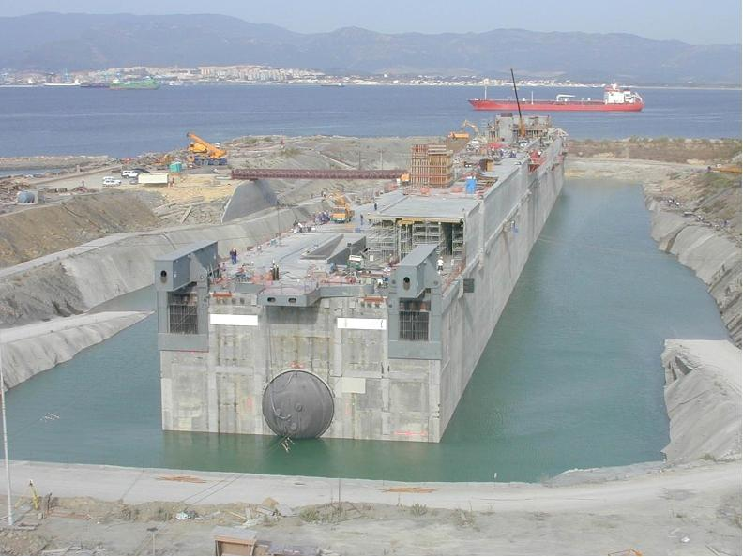
Certains ouvrages à la mer doivent garder leur étanchéité. La digue flottante de Monaco (Figure 01) est un ouvrage de 350 m de longueur, construit en béton de haute performance et précontraint dans les 3 directions. Cette précontrainte est nécessaire au maintien de l’étanchéité car elle permet d’éviter les fissures d’origine mécanique.
Figure 01 Digue flottante de Monaco sur le site de construction d’Algeciras (Espagne)

Slide 49
Example de constriction en béton précontraint
L’Arche de La Défense
Présentation
^{Type} | Arc de triomphe, immeuble de bureaux
^{Destination actuelle} | ^{Bureaux}
^{Fondation} | ¹⁹⁸⁹
^{Style} | ^{xxe siècle}
^{Architecte} | ^{Johan Otto von Spreckelsen}
^{Matériau} | ^{Béton, Acier, Verre et Granit.}
^{Construction} | ¹⁹⁸⁵⁻¹⁹⁸⁹
^{Ouverture} | ^{14 juillet 1989}
^{Hauteur} | ^{110 mètres}
^{Longueur} | ^{112 m}
^{Largeur} | ^{107 mètres}
^{Patrimonialité} | ^{Labelisé ACR}
Localisation
^{Pays} | ^{France}
^{Région} | ^{Île-de-France}
^{Département} | ^{Hauts-de-Seine}
^{Quartier} | ^{La Défense}

Slide 50
Grande Arche de La Défense
Située aux portes de Paris, la monumentale Grande Arche de La Défense est une version du XXe siècle de l'Arc de Triomphe. Au lieu de célébrer des victoires militaires, le monument est dédié à l'humanité et aux idéaux humanitaires. Avec la tour Eiffel, c'est probablement le monument le plus imposant de Paris.

Slide 51
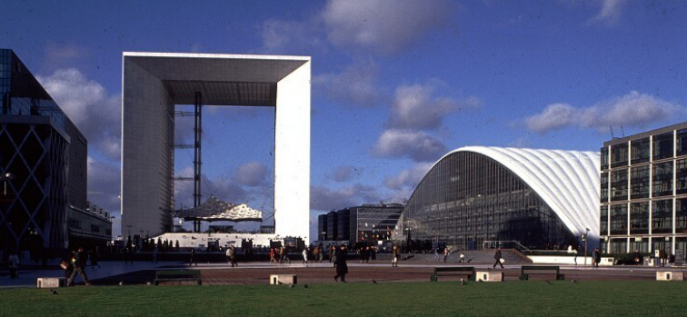
Fonctionnement de la Grande Arche :
-Une icône culturelle pour le siècle à venir
-158 000 mètres carrés d'espace.
-Centre de communication pour le quartier de La Défense
-Auditoriums de présentation numérique
-Infrastructure de communication
-Espace de bureau pour les parties privées.
Labdi Yousra

Slide 52
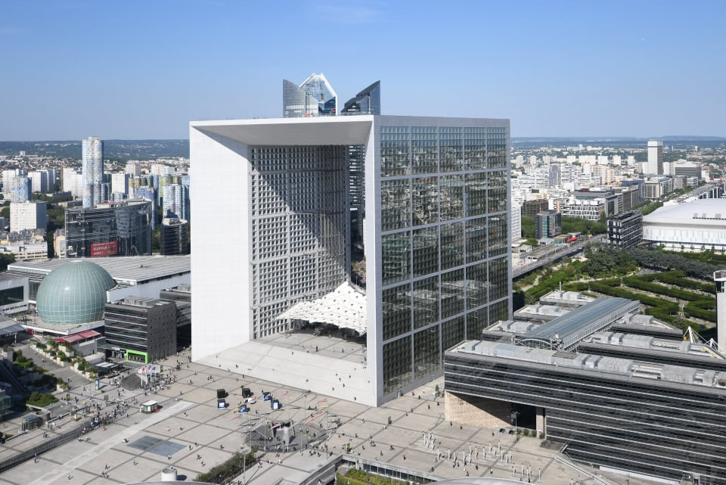
les dimensions
De forme cubique, l’Arche mesure 112 mètres de long sur 106,9 mètres de large pour une hauteur de 110,9 mètres.
106,9
112
110,9

Slide 53
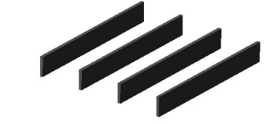
Composition structurelle:
Les poutres de base reposent sur pieux de fondation.

Slide 54
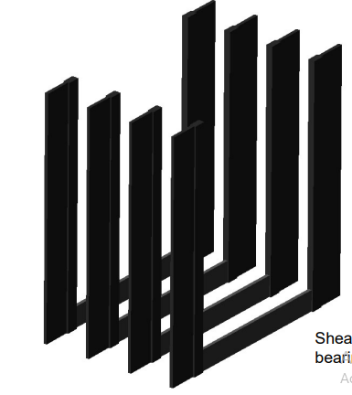
Les murs de cisaillement agissent comme des colonnes porteuses.

Slide 55
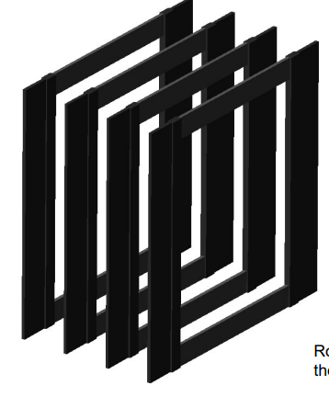
Les poutres du toit complètent les cadres.

Slide 56
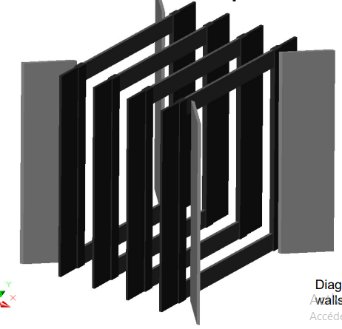
Les murs de cisaillement diagonaux ajoutent de la stabilité.

Slide 57
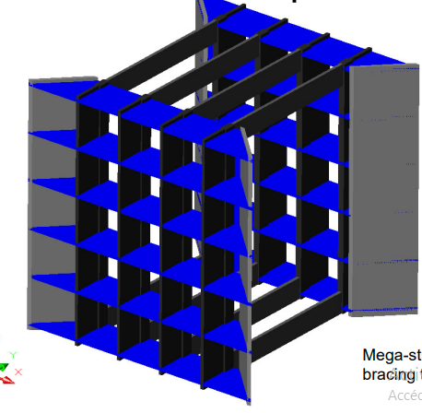
La méga-structure ajoute des contreventements aux cadres

Slide 58
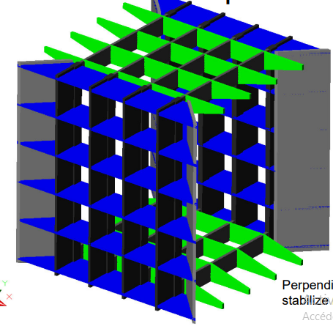
Les poutres perpendiculaires stabilisent le toit et le plancher

Slide 59
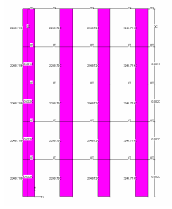
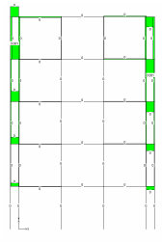
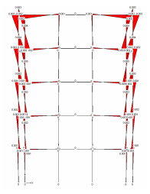
Réactions axiales :
Les barres violettes
montrent qu'il y a
forces axiales uniformes
de compression axiale
sur les quatre colonnes
Cisaillement :
Les plus hauts
niveaux de cisaillement sont
sont observés sur les bords
de la structure.
Distribution des moments :
Les moments de flexion sont
plus élevés près du toit
et sur les bords extérieurs
extérieurs de la structure.

Slide 60
LES FONDATIONS :
Douze pieux de fondation reposent sur une plate-forme de calcaire à quatorze mètres sous le niveau du sol. Les pieux ont une largeur de huit mètres à la base, et l'utilisation de bases elliptiques a nécessité des coffrages en béton sur mesure. L'utilisation de bases elliptiques a nécessité des coffrages en béton sur mesure. Les pieux se sont évasés à quinze mètres pour rejoindre la base de la structure. Le sommet du chapiteau comporte des supports en néoprène remplaçables pour subir les vibrations de la circulation souterraine, les contractions thermiques expansives, et des effets du vent. Les mesures de tassement ont nécessité un nivellement optique des supports du cube avec des repères aux chapiteaux.des supports du cube avec des repères aux chapiteaux à l'aide d'un fil à plomb laser. Des mesures de déformation du béton des pieux ont également été effectuées à l'aide décordes vibrantes enfoncées dans le tronc du pieu. Des sondages ont également été administrés pour mesurer dans la couche profonde tassement.

Slide 61
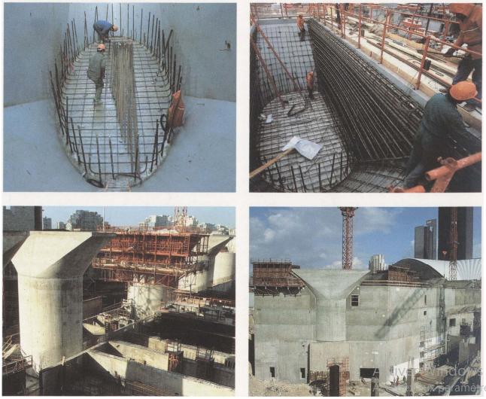

Slide 62
Façade :
Les panneaux extérieurs ont été réalisés en marbre de Carrare, d'un poids unitaire de 800
kg chacun, et de verre feuilleté, pesant 300 kg chacun.
Les panneaux de marbre ont été utilisés pour les façades extérieures, tandis que le verre feuilleté a été utilisé pour les façades intérieures.
verre feuilleté a été utilisé pour les façades intérieures.
Les dimensions des panneaux étaient de 2,8 mètres carrés,
créant 3 hectares de matériaux de revêtement pour compléter le
cube vide.

Slide 63
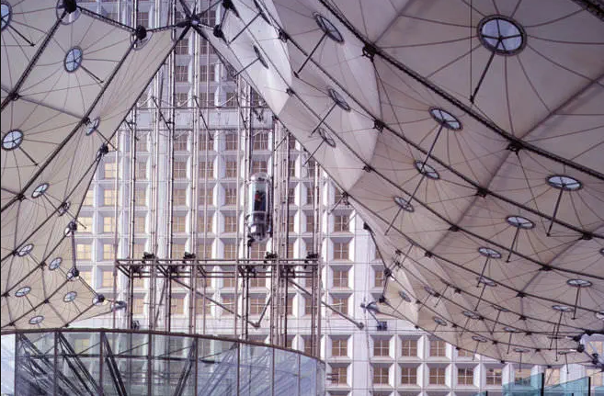
Les nuages :
Les "nuages" nécessitaient une base structurelle différente. Ils étaient composés d'un réseau de petites tiges de treillis, de câbles, et de feuilles de fibre de verre tendues.
La toile des nuages est renforcée par des treillis et des câbles en acier précontraint. qui multiplient les points d'ancrage et sont en mesure de distribuer la tension sur la structure fixée sur les façades par un double réseau de câbles.
double réseau de câbles.

Slide 64
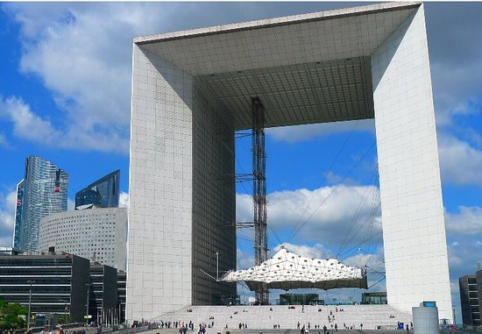
Les tours :
Les tours panoramiques de l'ascenseur perçant les nuages ont nécessité douze piliers verticaux formant cinq puits d'ascenseur, chacun de 2,8 mètres de côté. Seules quatre de ces tours sont réellement utilisées, et elles atteignent une hauteur de 99 mètres.
Les colonnes des ascenseurs sont acier inoxydable précontraint, et fonctionnent par paires, de sorte qu'aucun contrepoids ne sont pas nécessaires pour l'utilisation.
Les pieux et leurs composants créent une hauteur totale de trente mètres et ont un poids de 300 000 tonnes.

Slide 65
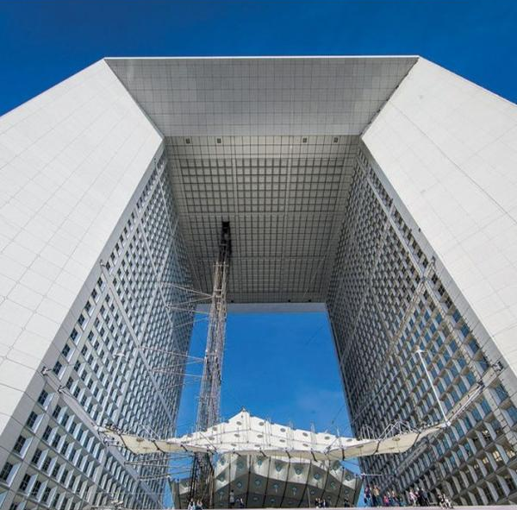
la partie en béton précontraint
Le plateau supérieur repose sur quatre méga-poutres précontraintes de 110 mètres de long, 70 mètres de portée libre et 9,5 mètres de haut, coulées en place au sommet de l’ouvrage
70 mètres
9,5 mètres de haut

Slide 66
Pour cette réalisation, un portique roulant de très grandes dimensions : 90 mètres de haut, 70 mètres de large
Chacune de ces poutres pesait 2 500 tonnes

Slide 67
Matériaux de grande qualité pour réaliser l’ouvrage : béton précontraint
Les deux architectes Johann Otto von Spreckelsen et Erik Reitzel utilisent des matériaux de grande qualité pour réaliser l’ouvrage : béton précontraint à base de fumée de silice, alliant solidité et flexibilité (une densité de 350 kg/m³ contre 120 kg/m³ pour un pont normal)
Fumée de silice : l’addition incontournable pour des bétons durables
L’incorporation de fumée de silice dans les bétons conduit à des améliorations remarquables des caractéristiques mécaniques des bétons.
Pour les bétons frais, la fumée de silice complète le fuseau granulaire et supprime les tendances au ressuage ou à la ségrégation tout en réduisant les chaleurs d’hydratation.
Pour les bétons durcis, la finesse de la fumée de silice permet de créer une microstructure très dense qui conduit à des bétons extrêmement compacts, à caractéristiques mécaniques élevées en réduisant les teneurs en eau grâce à l’adjuvantation.
Ces bétons ont ainsi une résistance nettement renforcée vis-à-vis des agents ou des phénomènes agressifs : attaques chimiques, acides, sulfates, abrasion gel/dégel, en réduisant significativement la porosité et la perméabilité, la carbonatation, les phénomènes d’alcali-réaction et de réaction sulfatique interne.

Slide 68
les étapes de réalisation

Slide 69
Etape 1
Après réalisé l’armatoure , on place des gaines constituées de feuillards métalliques pour câbles d'un diamètre de 15 cm à l'intérieur du corps des poutres
Passage des câbles à l'intérieur des les gaines
Avec la préparation des canaux d'injection
L’armatoure
les gaines

Slide 70
Etape 2
À l'aide d'une machine spéciale, l'extrémité de l'armature a été pliée pour former L’ancrage passif (ou fixe)
qui serait fixée à l'intérieur du béton
Ensuite, le moule est placé, Les plaques d’appui sont installées et le béton est coulé sur les premiers 10 mètres.

Slide 71
Etape 3
Lorsque le béton devient sec, L’ancrage actif est fixé et les câbles sont tendus à l'aide de la vérins
L’ancrage actif
la vérins

Slide 72
Etape 4
Remplissage des gaines par le coulis d’injection pour protègent les câbles de la corrosion

Slide 73
Etape 5
pour continuité de l’effort de précontrainte entre toute tronçons on utilise Le système de couplage par placé un capot métallique dans le point de rabotage Entre les câbles de la première section avec les câbles de la deuxième section
ainsi que le processus est répété jusqu'à ce que le reste des sept sections soit terminé

Slide 74
9,5 mètres de haut
poutre principale

Slide 76
Les poutres secondaire
23 mètres

